Slide 1

KẾT NỐI TRI THỨC VỚI CUỘC SỐNG
Tiếng Việt 1
GV: Đồng Thị Ái Quỳnh

Slide 2
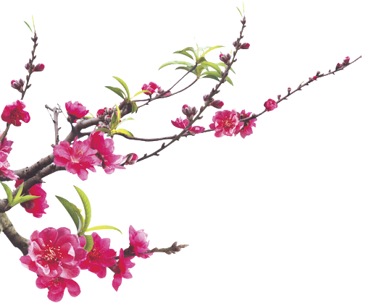
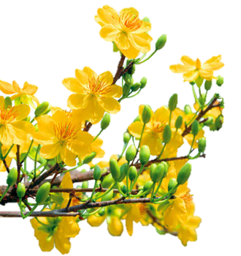
Khởi động
1

Slide 3
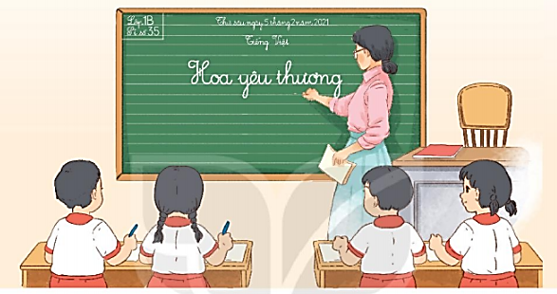
1
Quan sát tranh
Thảo luận nhóm
Nói về việc làm của cô giáo trong tranh.
Nói về cô giáo hoặc thầy giáo của em.

Slide 4




3
MÁI TRƯỜNG MẾN YÊU
Bài
3
HOA YÊU THƯƠNG

Slide 5
Đọc
2

Slide 6
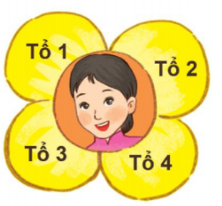
Hoa yêu thương
Hôm nay cô giáo cho lớp vẽ những gì yêu thích. Tuệ An hí hoáy vẽ siêu nhân áo đỏ, thắt lưng vàng. Gia Huy say sưa vẽ mèo máy, tỉ mỉ tô cái ria cong cong.
hí hoáy
Cuối giờ, chúng tôi mang tranh đính lên bảng. Mọi ánh mắt đều hướng về bức tranh bông hoa bốn cánh của Hà. Trên mỗi cánh hoa ghi tên một tổ trong lớp. Giữa nhuỵ hoa là cô giáo cười rất tươi. Bên dưới có dòng chữ nắn nót “Hoa yêu thương”. Ai cũng thấy có mình trong tranh. Chúng tôi treo bức tranh ở góc sáng tạo của lớp.
( Phạm Thuỷ)
Đọc mẫu
Tìm từ ngữ có vần mới trong bài

Slide 7
hí hoáy
oay
oay
Đọc vần mới

Slide 8
Hoa yêu thương
Hôm nay cô giáo cho lớp vẽ những gì yêu thích. Tuệ An hí hoáy vẽ siêu nhân áo đỏ, thắt lưng vàng. Gia Huy say sưa vẽ mèo máy, tỉ mỉ tô cái ria cong cong.
Cuối giờ, chúng tôi mang tranh đính lên bảng. Mọi ánh mắt đều hướng về bức tranh bông hoa bốn cánh của Hà. Trên mỗi cánh hoa ghi tên một tổ trong lớp. Giữa nhuỵ hoa là cô giáo cười rất tươi. Bên dưới có dòng chữ nắn nót “Hoa yêu thương”. Ai cũng thấy có mình trong tranh. Chúng tôi treo bức tranh ở góc sáng tạo của lớp.
( Phạm Thuỷ)
Đọc nối tiếp từng câu . Từ khó : yêu, hí hoáy, nhuỵ, thích, Huy.

Slide 9
Chúng tôi treo bức tranh ở góc sáng tạo của lớp.

Slide 10
Hoa yêu thương
Hôm nay cô giáo cho lớp vẽ những gì yêu thích. Tuệ An hí hoáy vẽ siêu nhân áo đỏ, thắt lưng vàng. Gia Huy say sưa vẽ mèo máy, tỉ mỉ tô cái ria cong cong.
1
Cuối giờ, chúng tôi mang tranh đính lên bảng. Mọi ánh mắt đều hướng về bức tranh bông hoa bốn cánh của Hà. Trên mỗi cánh hoa ghi tên một tổ trong lớp. Giữa nhuỵ hoa là cô giáo cười rất tươi. Bên dưới có dòng chữ nắn nót “Hoa yêu thương”. Ai cũng thấy có mình trong tranh. Chúng tôi treo bức tranh ở góc sáng tạo của lớp.
( Phạm Thuỷ)
2
Chia đoạn
Đọc nối tiếp từng đoạn. Giải nghĩa: hí hoáy, tỉ mỉ, nắn nót, sáng tạo, nhuỵ hoa
Đọc đoạn theo nhóm

Slide 11

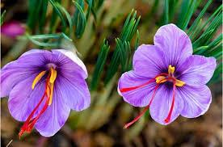

Slide 12
Hoa yêu thương
Hôm nay cô giáo cho lớp vẽ những gì yêu thích. Tuệ An hí hoáy vẽ siêu nhân áo đỏ, thắt lưng vàng. Gia Huy say sưa vẽ mèo máy, tỉ mỉ tô cái ria cong cong.
Cuối giờ, chúng tôi mang tranh đính lên bảng. Mọi ánh mắt đều hướng về bức tranh bông hoa bốn cánh của Hà. Trên mỗi cánh hoa ghi tên một tổ trong lớp. Giữa nhuỵ hoa là cô giáo cười rất tươi. Bên dưới có dòng chữ nắn nót “Hoa yêu thương”. Ai cũng thấy có mình trong tranh. Chúng tôi treo bức tranh ở góc sáng tạo của lớp.
( Phạm Thuỷ)
Đọc toàn bài CN/ĐT

Slide 13
Tiết 2
3
Trả lời câu hỏi

Slide 14
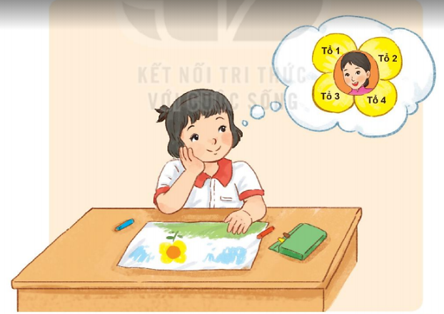
3
Trả lời câu hỏi
a. Lớp của bạn nhỏ có mấy tổ ?
Lớp của bạn nhỏ có bốn tổ
b. Bức tranh bông hoa bốn cánh được đặt tên là gì ?
Bức tranh bông hoa bốn cánh được đặt tên là “Hoa yêu thương”
c. Theo em, có thể đặt tên nào khác cho bức tranh ?
Có thể đặt tên khác cho bức tranh là: Hoa tình thương/ Hoa đoàn kết/ Lớp học yêu thương/ Bức tranh đặc biệt…

Slide 15
4
Viết

Slide 16

4
Viết vào vở câu trả lời cho câu hỏi c ở mục 3
Bức tranh có thể đặt tên khác là ……
Hoa đoàn kết
Viết
Bức tranh có thể đặt tên khác là Hoa đoàn
kết.

Slide 17
Tiết 3
5
Chọn từ ngữ

Slide 18
5
Chọn từ ngữ để hoàn thiện câu và viết câu vào vở
tô vẽ
dòng chữ
hí hoáy
Phượng ngắm nhìn ……………. nắn nót trên bảng.
Viết
Phượng ngắm nhìn dòng chữ nắn nót trên
bảng .

Slide 19
6
Nói

Slide 20
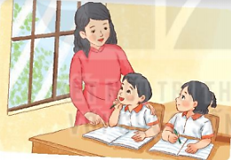
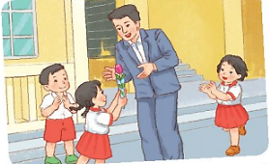
6
Quan sát tranh và dùng từ ngữ trong khung để nói theo tranh
âu yếm chúc mừng
Cô giáo âu yếm ngắm nhìn các học trò
Các bạn nhỏ tặng hoa chúc mừng Ngày nhà giáo Việt Nam 20/11

Slide 21
Tiết 4
7
Viết

Slide 22
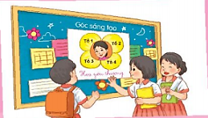
7
Nghe viết
Các bạn đều thích bức tranh bông hoa bốn cánh. Bức tranh được treo ở góc sáng tạo của lớp.
Viết
Các bạn đều thích bức tranh bông hoa bốn
cánh. Bức tranh được treo ở góc sáng tạo của lớp.

Slide 23
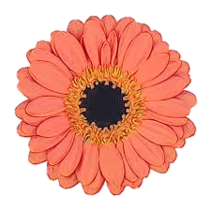
8
Chọn từ ngữ thích hợp thay cho bông hoa
a. n hay l ?
n
n
l
ắn nót
ánh ắng
im ặng
b. g hay gh ?
gh
i chép
g
ần gũi
g
gọn àng

Slide 24
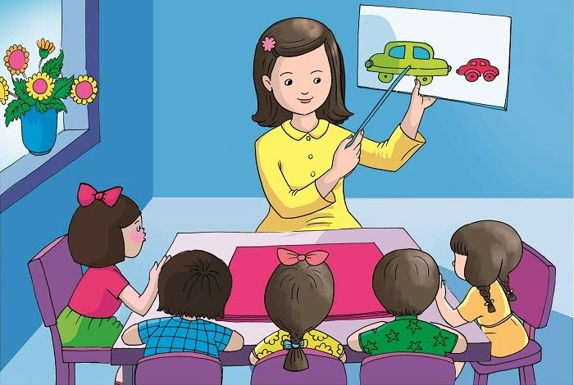
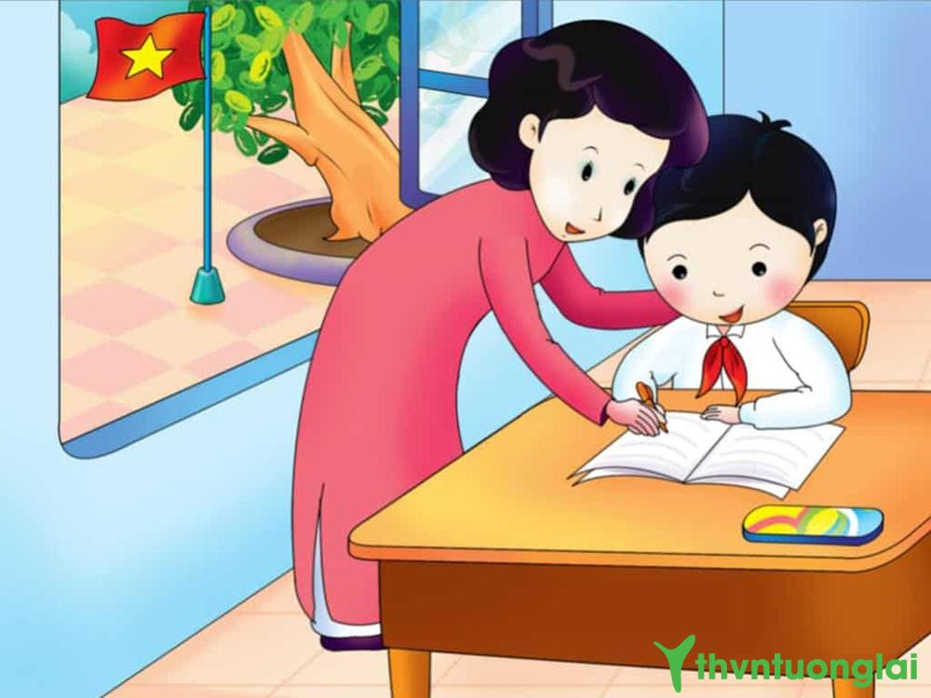
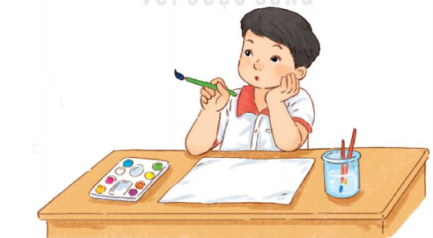

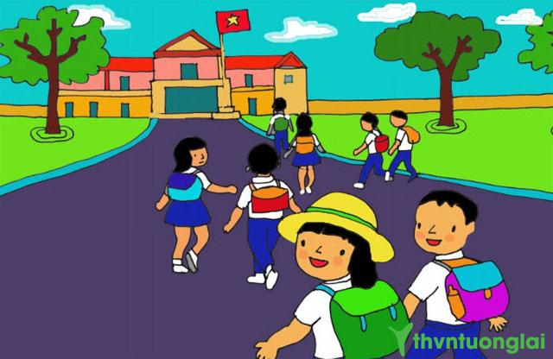
9
Vẽ một bức tranh về lớp em ( lớp học, thầy cô, bạn bè) và đặt tên cho bức tranh em vẽ.

Slide 25

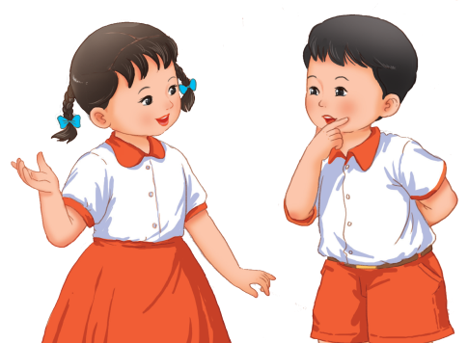
CỦNG CỐ
BÀI HỌC

